Slide 1
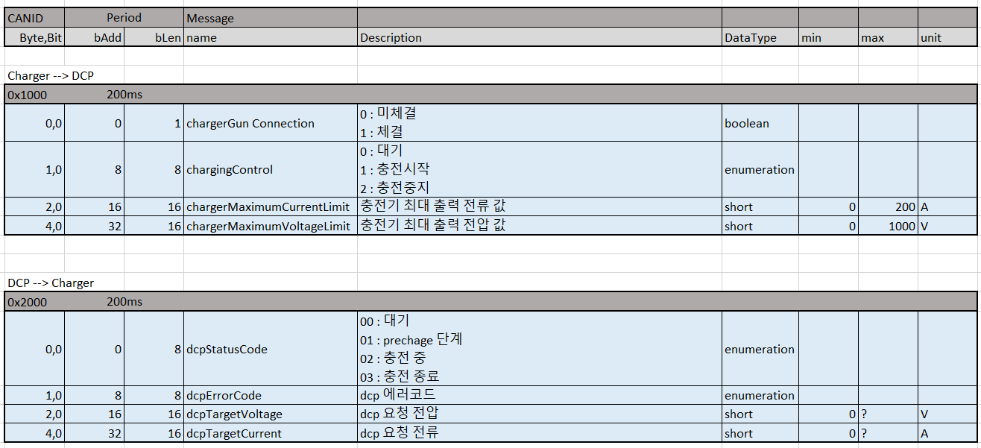
구조체
함수
데이터
CAN_RxMsg
Data[8]
CAN3_RX0_IRQHandler
CopiedCANData
CopiedCanData
CopiedCanData.CANdata[8]
STOM_Data
ALL: unsigned char
status
error
requestingVoltageHigh
requestingVoltageLow
requestingCurrentHigh
requestingCurrentLow
reserved1
reserved2
그리고, 리스트 각 항목당 할당된
데이터 타입은 뭐로 보내줘야 해?
ProceedWithData
GetStatusCode
GetErrorCode
GetTargetVoltage
GetTargetCurrent
TurnPower
PassTargetPower
SetMaxPower
SendCANData
MTOS_Data
ALL: unsigned char
CANdata[8]

